Slide 1
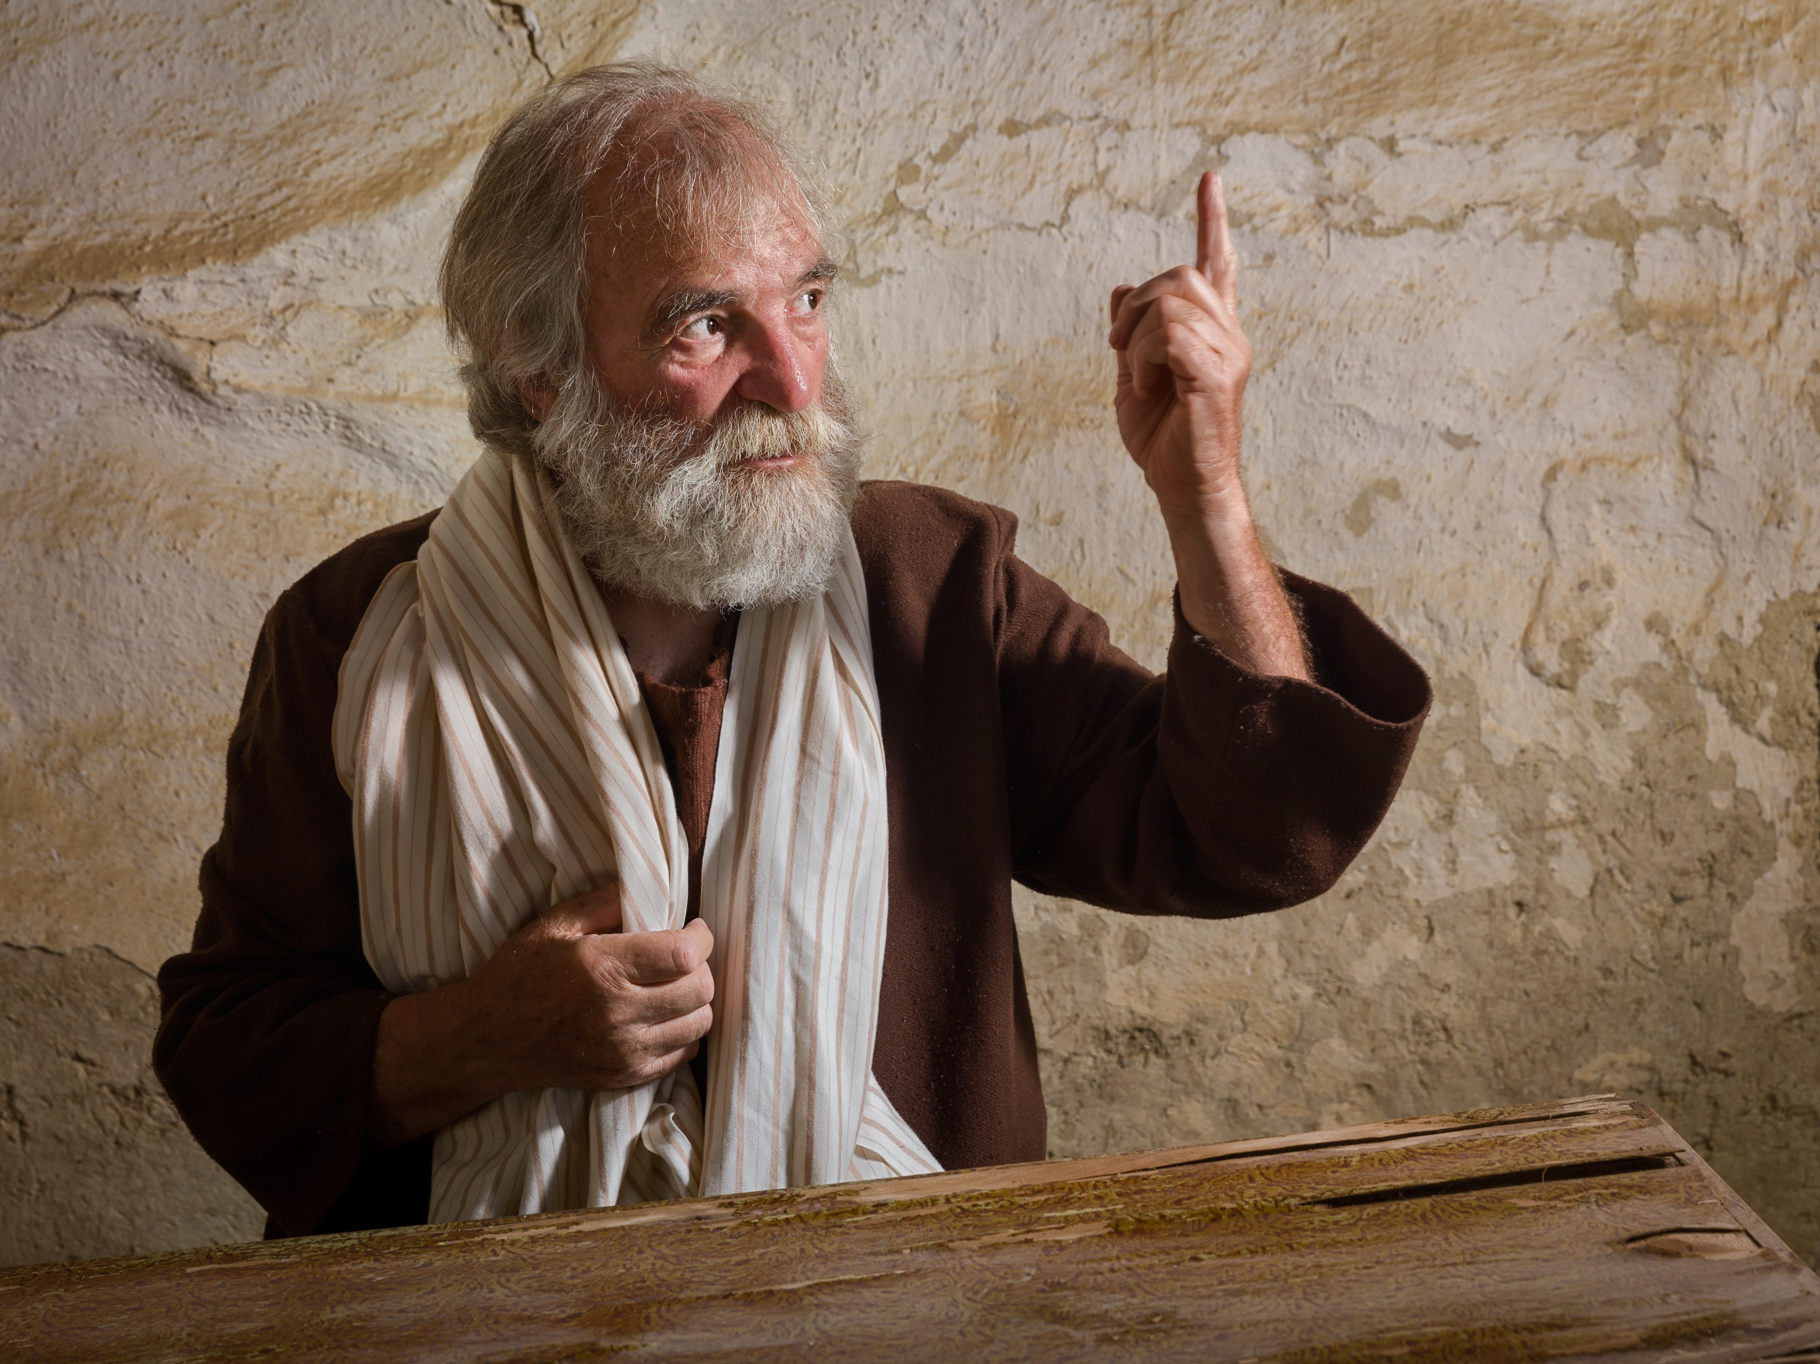
das innere feuer hervorbringen

Slide 2
Elia auf dem berg sinai
Er aber sprach: Komm heraus und tritt auf den Berg vor den HERRN! Und siehe, der HERR ging vorüber; (H5674 überqueren, vorbeigehen, G3928 parechomai - nahe kommen, herankommen oder weggehen) und ein großer, starker Wind, der die Berge zerriss und die Felsen zerbrach, ging vor dem HERRN her; der HERR aber war nicht in dem Wind. Und nach dem Wind kam ein Erdbeben; aber der HERR war nicht in dem Erdbeben. Und nach dem Erdbeben kam ein Feuer; aber der HERR war nicht in dem Feuer. Und nach dem Feuer kam die Stimme eines sanften Säuselns. 1.Könige 19, 11-12

Slide 3
zusammenhang
Er sprach: Ich habe heftig (H7065) geeifert (H7065) für den HERRN, den Gott der Heerscharen, denn die Kinder Israels haben deinen Bund verlassen und deine Altäre niedergerissen und deine Propheten mit dem Schwert umgebracht, und ich allein bin übrig geblieben; und sie trachten danach, mir das Leben zu nehmen! 1.Könige 19,10

Slide 4
Wie geeifert?
Elia aber sprach zu ihnen: Fangt die Propheten Baals, dass keiner von ihnen entkommt! Und sie fingen sie. Und Elia führte sie hinab an den Bach Kison und schlachtete sie dort. 1.Könige 18, 40
Erneut ertönt Elias' Stimme, der dem Volk erschreckende Worte befiehlt: „Fangt die Propheten Baals, dass keiner von ihnen entkommt.“ Das Volk ist bereit, seinem Wort zu gehorchen. Sie fangen die falschen Propheten, die sie getäuscht hatten, und bringen sie zum Bach Kischon, wo Elia diese Götzenpriester mit eigenen Händen schlachtet. (3T 285.1)

Slide 5
Wie viele propheten?
Wohlan, so sende nun hin und versammle zu mir ganz Israel auf den Berg Karmel, dazu die 450 Propheten des Baal und die 400 Propheten der Aschera, die am Tisch der Isebel essen! 1.Könige 18, 19
Der König und die Königin hatten unterschiedliche religiöse Einrichtungen, der König und seine Diener verehrten Baal, den obersten Herrn und Meister der Welt, die Sonne. Für diese Einrichtung wurden 450 Priester beschäftigt. Die Königin und ihre Frauen verehrten Aschera, Astate oder Venus. Adam Clarke Kommentar

Slide 6
Gottes eifersucht
Sie erregten seine Eifersucht durch fremde [Götter]; durch Gräuel erzürnten sie ihn. Sie opferten den Dämonen, die nicht Gott sind, Göttern, die sie nicht kannten, neuen Göttern, die erst vor Kurzem aufgekommen waren, die eure Väter nicht verehrten. Den Fels, der dich gezeugt hat, hast du außer Acht gelassen; und du hast den Gott vergessen, der dich hervorbrachte! Als der HERR es sah, verwarf er sie, aus Unwillen über seine Söhne und seine Töchter. Und er sprach: Ich will mein Angesicht vor ihnen verbergen; ich will sehen, was ihr Ende sein wird, denn sie sind ein verkehrtes Geschlecht, sie sind Kinder, in denen keine Treue ist. Sie haben mich zur Eifersucht gereizt mit dem, was kein Gott ist, durch ihre nichtigen [Götzen] haben sie mich erzürnt;

Slide 7
Gottes eifersucht
so will auch ich sie zur Eifersucht reizen durch das, was kein Volk ist, durch ein törichtes Volk will ich sie erzürnen! Denn ein Feuer ist durch meinen Zorn angezündet, (verberge mein Angesicht) das wird bis in die unterste Tiefe des Totenreichs hinab brennen und das Land samt seinem Gewächs verzehren und die Grundfesten der Berge in Flammen verwandeln. Ich will Unheil über sie häufen, ich will meine Pfeile gegen sie abschießen. Sie sollen vor Hunger verschmachten und von der Pest aufgezehrt werden, und von der bitteren Seuche; dann sende ich die Zähne wilder Tiere gegen sie, samt dem Gift der Schlange, die im Staub kriecht. Draußen soll das Schwert sie [der Kinder] berauben und in den Kammern der Schrecken, den jungen Mann wie die Jungfrau, den Säugling mitsamt dem alten Mann. 5.Mose 32,16-25

Slide 8
Mechanik des Windes, Feuer, Erdbeben
Aber es ist auch wahr, dass die Gerechtigkeit Gottes selbst im Gesetz ist; denn das Gesetz ist nur der Ausdruck von Gottes Willen, es ist nur die Abschrift seines Charakters. Und weil das so ist, liegt es in der Natur der Sache, dass niemand im Gesetz die Gerechtigkeit Gottes sehen kann, niemand im Gesetz die Gerechtigkeit Gottes finden kann, außer Gott selbst. Und das unterstreicht nur die mächtige Wahrheit, dass alles, was irgendjemand, ob Gott oder Mensch, jemals im Gesetz sehen oder finden kann, SEINE EIGENE Gerechtigkeit ist. Auf Seiten des Menschen ist das Sünde, weil sie hinter der Gerechtigkeit Gottes zurückbleibt. Aber auf Seiten Gottes ist es Gerechtigkeit, denn es ist die Gerechtigkeit Gottes in ihrer ganzen Vollkommenheit. A.T. Jones, Review and Herald, December 12, 1899

Slide 9
Mechanik des Windes, Feuer, Erdbeben
Ich aber lebte, als ich noch ohne Gesetz war; als aber das Gebot kam, lebte die Sünde auf, und ich starb; und eben dieses Gebot, das zum Leben gegeben war, erwies sich für mich als todbringend. Denn die Sünde nahm einen Anlass durch das Gebot und verführte mich und tötete mich durch dasselbe. So ist nun das Gesetz heilig, und das Gebot ist heilig, gerecht und gut. Hat nun das Gute mir den Tod gebracht? Das sei ferne! Sondern die Sünde hat, damit sie als Sünde offenbar werde, durch das Gute meinen Tod bewirkt, damit die Sünde überaus sündig würde durch das Gebot. Römer 7,9-13

Slide 10
Wie verführt uns die Sünde durch das Gesetz?
Zu Beginn des großen Kampfes hatte Satan erklärt, dass Gottes Gesetz nicht gehalten werden könne, dass Gerechtigkeit und Barmherzigkeit unvereinbar seien und dass es, sollte das Gesetz übertreten werden, für den Sünder unmöglich sei, Vergebung zu erlangen. Jede Sünde müsse bestraft werden, forderte Satan, und wenn Gott die Strafe erlassen würde, wäre er kein Gott der Wahrheit und Gerechtigkeit. LJ 763.1

Slide 11
Wie wurden wir durch das Gesetz verführt?
Der Mensch betet sein eigenes Spiegelbild an. Er setzt seine eigenen Vorgehensweisen und die eigenartigen Neigungen seiner Natur an die Stelle von Gottes Gesetz. (14MR 147.2)

Slide 12
Elia
GESETZ
Gott
GESETZ
Gott

Slide 13
Was verursachte den Wind, das Feuer und das Erdbeben?
Er aber sprach: Komm heraus und tritt auf den Berg vor den HERRN! Und siehe, der HERR ging vorüber; und ein großer, starker Wind, der die Berge zerriss und die Felsen zerbrach, ging vor dem HERRN her; der HERR aber war nicht in dem Wind. Und nach dem Wind kam ein Erdbeben; aber der HERR war nicht in dem Erdbeben. Und nach dem Erdbeben kam ein Feuer; aber der HERR war nicht in dem Feuer. Und nach dem Feuer kam die Stimme eines sanften Säuselns. 1.Könige 19, 11-12

Slide 14
Wofür steht der Wind?
Winde sind ein Symbol des Krieges. Die vier Winde des Himmels, die auf dem großen Meer stürmen (Dan.7,2), veranschaulichen die schrecklichen Eroberungs- und Umwälzungsvorgänge, wodurch Königreiche zur Macht gelangten. (GK440.1)
Johannes sieht die Naturelemente - Erdbeben, Stürme und politische Unruhen - als von vier Engeln gehalten dargestellt. Diese Winde sind unter Kontrolle, bis Gott das Wort gibt, sie loszulassen. TM 444

Slide 15
Wollte Elia das Königreich umstürzen?
Johannes dem Täufer erging es wie den Jüngern des Heilandes: Auch er hatte das Wesen des Reiches Christi nicht verstanden, sondern wartete darauf, dass Jesus den Thron Davids einnehmen werde. Als aber die Zeit verstrich und der Heiland keinen Anspruch auf königliche Autorität geltend machte, zeigte sich Johannes bestürzt und beunruhigt. Er hatte dem Volk verkündet, dass als Erfüllung der Weissagung des Jesaja dem Herrn der Weg bereitet werden müsse. „Alle Berge und Hügel sollen erniedrigt werden, und was uneben ist, soll gerade, und was hügelig ist, soll eben werden.“ Er hatte nach den Bergen menschlichen Hochmuts und menschlicher Macht Ausschau gehalten, die erniedrigt werden müssten. Und er hatte auf den Messias als denjenigen hingewiesen, der „seine Wurfschaufel schon in der Hand“ hält und gründlich „seine Tenne fegen“, der „seinen Weizen in die Scheune sammeln; aber die Spreu mit unauslöschlichem Feuer verbrennen“ wird. Gleich dem Propheten Elia, in dessen Geist und Kraft er zu Israel gekommen war, erwartete Johannes, dass der Herr sich als ein Gott offenbaren werde, der mit Feuer antwortet. (LJ202.2)

Slide 16
Unruhen Menschen= Unruhen erde
Denn ein Heidenvolk wird sich gegen das andere erheben und ein Königreich gegen das andere; und (gerade, auch - kumulative Wirkung) es werden hier und dort Hungersnöte, Seuchen und Erdbeben geschehen. Matthäus 24,7
Johannes sieht die Naturelemente - Erdbeben, Stürme und politische Unruhen - als von vier Engeln gehalten dargestellt. TM 444

Slide 17
Unruhen Menschen= Unruhen erde
Und nun sollst du verflucht sein von dem Erdboden hinweg, der seinen Mund aufgetan hat, um das Blut deines Bruders von deiner Hand zu empfangen! Wenn du den Erdboden bebaust, soll er dir künftig seinen Ertrag nicht mehr geben; ruhelos und flüchtig sollst du sein auf der Erde! 1.Mose 4,11-12
Der Einfluss der Gedanken und Handlungen eines jeden Menschen umgibt ihn wie eine unsichtbare Atmosphäre, die von allen, die mit ihm in Kontakt kommen, unbewusst eingeatmet wird. Diese Atmosphäre ist häufig belastet mit giftigen Einflüssen, und wenn diese eingeatmet werden, ist moralische Entartung die sichere Folge. (5T 111.1)

Slide 18
Unruhen Menschen= Unruhen erde
Jesaja 24,5 (NLT) Die Erde leidet unter den Sünden ihres Volkes, denn sie haben Gottes Anweisungen verdreht, sein Gesetz übertreten und seinen ewigen Bund gebrochen.
Ständig wurden sie auch an ihre verlorene Herrschaft erinnert. Unter den niederen Geschöpfen hatte Adam als König gestanden, und solange er Gott treu blieb, erkannte die ganze Natur seine Herrschaft an; aber als er übertrat, war diese Herrschaft verwirkt. Der Geist der Rebellion, dem er selbst Einlass gewährt hatte, breitete sich im gesamten Tierreich aus. Nicht nur das Leben des Menschen, sondern auch das Wesen der Tiere, die Bäume des Waldes, das Gras des Feldes, ja sogar die Luft, die er atmete; alles erzählte die traurige Lektion von der Erkenntnis des Bösen. Ed 26.4

Slide 19
Die Natur als zerstörerische macht
Unter der vermeintlichen Weisheit der Menschen wird die Natur zu einer zerstörerischen Macht. Die guten Dinge, die dem Menschen nur zum Segen gegeben wurden, werden in einen Fluch verwandelt. Durch den Genuss von Wein und Schnaps werden die Menschen zu Sklaven der Begierde. Gott greift nicht ein und wirkt kein Wunder, um das Böse in Gutes zu verwandeln; denn er hat die ganze Natur unter seine ewigen Gesetze gestellt. Für den Gottlosen gibt es keinen Frieden, sagt er. Alles stehe mit ihm im Krieg. Und die Natur antwortet: „Es soll niemanden geben.“ Wenn der Mensch sich selbst in die Hand nimmt, um mit sich zu tun, was er will, wenn er gegen Gott und die Natur agiert, dann wird sein Leichtsinn für ihn zu einem Werkzeug des Todes. ...

Slide 20
Die Natur als zerstörerische macht
Unter der Hand Gottes wirkt die Natur gegen die Übertreter der göttlichen Gesetze. Sie verwahrt ihre zerstörerischen Elemente in ihrem Schoß bis zu dem Zeitpunkt, an dem sie ausbrechen werden, um den Menschen zu vernichten und die Erde zu reinigen. Als Pharao sich Gott widersetzte und sagte: „Wer ist der Herr, dass ich seiner Stimme gehorchen sollte… ? Ich kenne den Herrn nicht und will Israel nicht ziehen lassen“, bekundete die Natur ihr Mitgefühl mit ihrem verletzten Schöpfer und arbeitete mit Gott zusammen, um die Beleidigung Jehovas zu rächen. Ganz Ägypten wurde wegen des hartnäckigen Widerstands des Pharaos verwüstet. --Letter 209, 1899.

Slide 21
Die Natur als zerstörerische macht
Ihr sollt euch durch all diese Dinge nicht verunreinigen (Begierde). Denn durch das alles haben sich die Heiden verunreinigt, die ich vor euch her austreibe, und dadurch ist das Land verunreinigt worden, und ich suchte ihre Schuld an ihm heim, sodass das Land seine Einwohner ausspeit. 3.Mose 18,24-25

Slide 22
Elia´s gereiztheit kam zur ruhe
Nicht in gewaltigen Bekundungen göttlicher Macht, sondern durch „ein stilles sanftes Sausen“ gefiel es Gott, sich seinem Diener zu offenbaren. Er wollte Elia lehren, dass die Art des Wirkens, die am meisten auffällt, keineswegs immer am erfolgreichsten Seine Absichten vollführt. Während Elia auf die Offenbarung des Herrn wartete, tobte ein Sturm; Blitze zuckten, und ein verzehrendes Feuer fuhr vorüber. Doch Gott war in keinem von ihnen. Dann kam ein stilles sanftes Sausen, und der Prophet verhüllte sein Haupt angesichts der Gegenwart des Herrn. Seine Gereiztheit kam zur Ruhe, sein Geist wurde beschwichtigt und besänftigt. Jetzt wusste Elia, dass ruhiger Glaube und festes Vertrauen auf Gott ihm in jeder Zeit der Bedrängnis eine bewährte Hilfe sein würde. (PK118.2)

Slide 23
Von Krämpfen erschütterte Natur durch Elia's Geist
Als Elia aus der Höhle trat, fegte ein Sturm über den Berg und ein Beben erschütterte die Erde. Alles schien in Aufruhr zu sein, der Himmel brannte und die Erde wurde von Krämpfen geschüttelt, die sie zu zerreißen schienen. All dies entsprach dem verkrampften Geist des Propheten. Was er lernen musste, war, dass diese Kräfte, so mächtig und bewegend sie auch sein mochten, für sich allein kein wahres Bild des Geistes Gottes darstellten. – Adventist Bible Commentary

Slide 24
Warum Feuer, Erdbeben und Rauch auf dem Sinai
Aber der ganze Berg Sinai rauchte, weil der HERR im Feuer auf ihn herabstieg. Und sein Rauch stieg auf wie der Rauch eines Schmelzofens, und der ganze Berg erbebte heftig. 2.Mose 19,18
Israel
GESETZ
Gott

Slide 25
Das wort gottes
Denn das Wort Gottes ist lebendig und wirksam und schärfer als jedes zweischneidige Schwert, und es dringt durch, bis es scheidet sowohl Seele als auch Geist, sowohl Mark als auch Bein, und es ist ein Richter der Gedanken und Gesinnungen des Herzens. Hebräer 4,12
Mein Bruder, du hast an dir selbst zu arbeiten, und niemand kann dir diese Arbeit abnehmen. Jeder muss für sich selbst vor Gott Rechenschaft ablegen. Sein Gesetz gab er uns als einen Spiegel, in den wir blicken sollen, um die Mängel unseres Charakters zu entdecken. Es ist nicht unsere Aufgabe, in diesem Spiegel die Fehler unseres Nachbarn zu suchen oder aufzupassen, ob er sich als echter Christ erweist, sondern wir sollen unsere eigenen Schwächen erkennen und beseitigen. Wir brauchen nicht nur die rechte Erkenntnis, wir müssen dem Licht vor allem auch folgen. Den Dingen des Lebens, die uns angenehm dünken, zu gehorchen und unangenehmen auszuweichen, also hin und her zu wählen, ist uns nicht überlassen. Gehorsam ist besser denn Opfer. (Sch1 286.1)

Slide 26
Warum Dunkelheit, Feuer, Erdbeben?
Wolken und Dunkelheit sind um ihn her, Gerechtigkeit und Recht sind die Grundfeste seines Thrones. Feuer geht vor ihm her und verbrennt seine Feinde ringsum. Seine Blitze erleuchten den Erdkreis; die Erde sieht es und erschrickt. Die Berge zerschmelzen wie Wachs vor dem HERRN, vor dem Herrscher der ganzen Erde. Psalm 97,2-5

Slide 27
Gott ist nicht im Wind, im Feuer, im Erdbeben
Johannes wurde dieselbe Wahrheit eröffnet wie einst dem Propheten Elia in der Wüste, als „ein großer, starker Wind, der die Berge zerriss und die Felsen zerbrach, kam vor dem Herrn her; der Herr aber war nicht im Wind. Nach dem Wind aber kam ein Erdbeben; aber der Herr war nicht im Erdbeben. Und nach dem Erdbeben kam ein Feuer; aber der Herr war nicht im Feuer.“ Doch nach dem Feuer redete Gott zu dem Propheten durch eine stille, sanfte Stimme. Genauso sollte Jesus seine Aufgabe erfüllen, nicht mit Waffengeklirr und indem er Throne und Königreiche stürzte, sondern er sollte vielmehr durch ein Leben der Barmherzigkeit und Selbstaufopferung zu den Herzen der Menschen sprechen. (LJ 204.4)

Slide 28
Zerstörung bei der Wiederkunft
…euch aber, die ihr bedrängt werdet, mit Ruhe gemeinsam mit uns, bei der Offenbarung des Herrn Jesus vom Himmel her mit den Engeln seiner Macht, in flammendem Feuer, wenn er Vergeltung üben wird an denen, die Gott nicht anerkennen, und an denen, die dem Evangelium unseres Herrn Jesus Christus nicht gehorsam sind. Diese werden Strafe erleiden, ewiges Verderben, vom Angesicht des Herrn und von der Herrlichkeit seiner Kraft, an jenem Tag, wenn Er kommen wird, um verherrlicht zu werden in seinen Heiligen und bewundert in denen, die glauben — denn unser Zeugnis hat bei euch Glauben gefunden. 2.Thessalonicher 1,7-10

Slide 29
Zerstörung am Ende der 1000 Jahre
Und sie zogen herauf auf die Fläche des Landes und umringten das Heerlager der Heiligen und die geliebte Stadt. Und es fiel Feuer von Gott aus dem Himmel herab und verzehrte sie. Offenbarung 20,9
Schließlich wird der Befehl zum Vorrücken gegeben, und die gewaltige Schar bewegt sich vorwärts, ein Heer, wie nie eins von irdischen Eroberern befehligt wurde, dem die vereinigten Kräfte aller Zeitalter, seitdem Krieg auf Erden begann, niemals gleichkommen könnten. Satan, der mächtigste der Krieger, führt die Vorhut, und seine Engel sammeln ihre Heere zu diesem letzten Kampf. Könige und Krieger umgeben Satan, und die Masse seiner Anhänger folgt in großen Abteilungen, jede unter ihrem bestimmten Anführer. Mit militärischer Präzision rücken die dichtgedrängten Reihen über den zerborstenen und unebenen Erdboden gegen die Stadt Gottes vor. Auf Jesu Befehl werden die Tore des neuen Jerusalems geschlossen. Die Heere Satans umgeben die Stadt und bereiten sich auf den Angriff vor. (GK 663.2)

Slide 30
Gottlose umringen die stadt
Und sie zogen herauf auf die Fläche des Landes und umringten das Heerlager der Heiligen und die geliebte Stadt. Und es fiel Feuer von Gott aus dem Himmel herab und verzehrte sie. Offenbarung 20,9
Himmel Stadt
Gottlose
GESETZ
Gott

